Slide 1
ΜΕΤΑΤΡΟΠΕΣ ΜΟΝΑΔΩΝ -ΜΕΘΟΔΟΣ ΤΩΝ ΤΡΙΩΝ

Slide 2
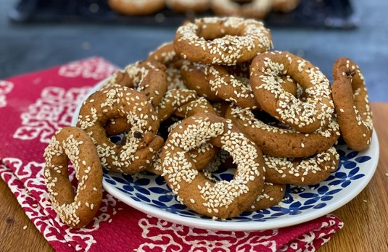
Μέθοδος των τριών
Άσκηση 1
Για να φτιάξω 20 κουλουράκια, χρειάζομαι 1kg αλεύρι. Πόσα κιλά αλεύρι θέλω για να φτιάξω με 86 κουλουράκια;
Λύση
20 κουλουράκια με 1kg αλεύρι
86 κουλουράκια με x αλεύρι
1. 86
x
=
20
86
x
=
20
x
= 4,3
4,3 kg αλεύρι

Slide 3
Αν ένας αριθμός δεν έχει υποδιαστολή (άρα θα λέγεται ακέραιος αριθμός)… τότε μπορεί να γραφεί:
34 = 34,
30= 30,
4567 = 4567,

Slide 4
Πολλαπλασιασμοί με 10, 100, 1000 , ….
3 . 10 =
30
45 . 1000 = 45000
3,24 . 10 = 32,4
53,45 . 1000 =53450
Όταν πολλαπλασιάζω ένα δεκαδικό αριθμό με 10, 100…, μετακινώ την υποδιαστολή (αν δεν έχει υποδιαστολή, θεωρώ ότι υπάρχει υποδιαστολή στο τέλος του αριθμού) δεξιά τόσες θέσεις όσα είναι και τα μηδενικά στο 10, 100, 1000….

Slide 5
Διαίρεση με 10, 100, 1000 , ….
3 : 10 =
0,3
45 : 1000 = 0,045
3 2 , 4 : 10 = 3,2 4
53,45 : 1000 =0,05345
Όταν διαιρώ ένα δεκαδικό αριθμό με 10, 100…, μετακινώ την υποδιαστολή (αν δεν έχει υποδιαστολή, θεωρώ ότι υπάρχει υποδιαστολή στο τέλος του αριθμού) αριστερά τόσες θέσεις όσα είναι και τα μηδενικά στο 10, 100, 1000….

Slide 6
Μέθοδος των τριών
Άσκηση 2
Το 1 χιλιόμετρο (1km) είναι 1000 μέτρα (1000m). Πόσα χιλιόμετρα (km) είναι τα 45 μέτρα (45m);
Λύση
1km είναι 1000m
x είναι 45m
1. 45
x
=
1000
45
x
=
1000
1m = 100cm
1km = 1000m
1km = 100.000cm
x
= 0,045
0.045m

Slide 7
Μέθοδος των τριών
Άσκηση 2
Το 1 χιλιόμετρο (1km) είναι 100.000 εκατοστά (100.000cm). Πόσα χιλιόμετρα (km) είναι τα 45 εκατοστά (45cm);
Λύση
1km είναι 100.000cm
x είναι 45cm
1. 45
x
=
100.000
45
x
=
100.000
1m = 100cm
1km = 1000m
1km = 100.000cm
x
= 0,00045
0.00045cm

